Slide 1
Tuần 28
Kể chuyện: Ba món quà

Slide 2







KHỞI ĐỘNG

Slide 3



2
HỘP QUÀ BÍ MẬT
1
3
Notes:
Thầy cô chọn vào từng hộp quà để dẫn đến câu hỏi tương ứng
Tại slide câu hỏi, HS trả lời đúng, thầy cô chọn vào hộp quà nhỏ góc trên màn hình để chuyển về slide ban đầu
Sau khi mở được cả 3 hộp quà, thầy cô chọn vào mũi tên màu cam để chuyển đến bài mới

Slide 4
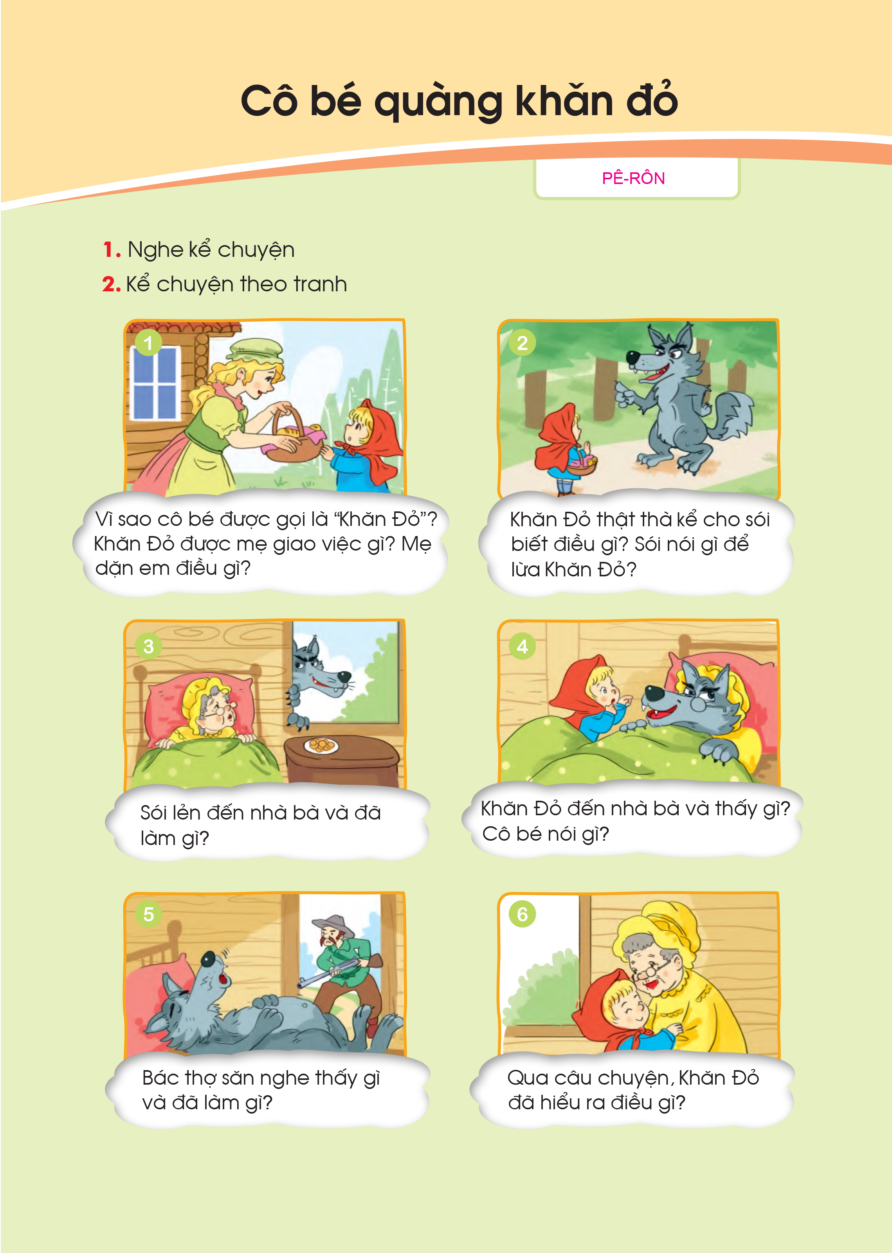

Slide 6
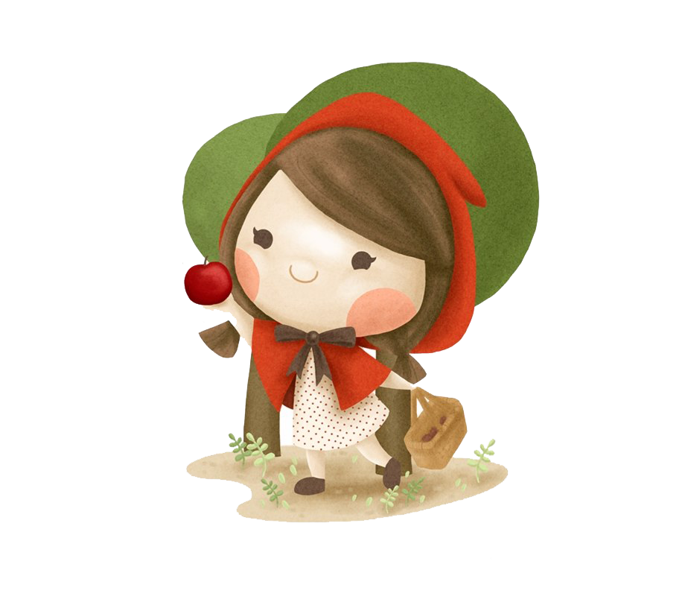
Câu chuyện “Cô bé quàng khăn đỏ” khuyên chúng ta điều gì?

Slide 7






QUAN SÁT VÀ PHỎNG ĐOÁN

Slide 8
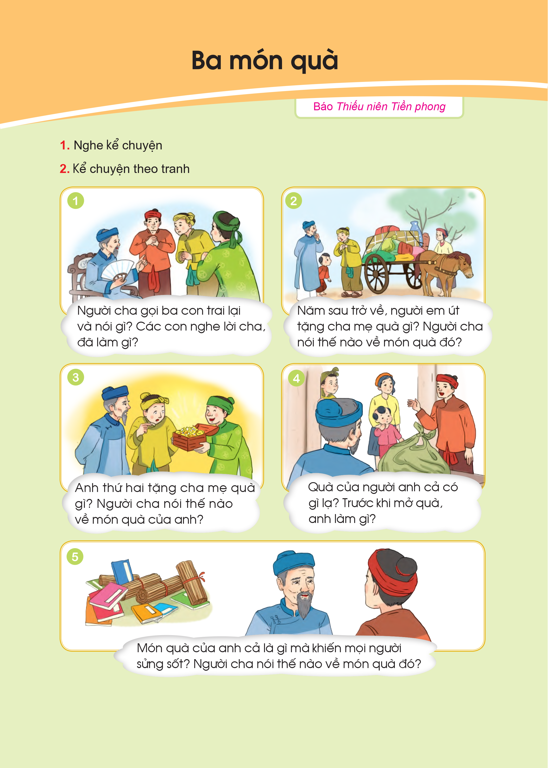

Slide 9

NGHE KỂ CHUYỆN

Slide 11





TRẢ LỜI CÂU HỎI

Slide 13
KỂ CHUYỆN THEO TRANH

Slide 19
Kể lại toàn bộ câu chuyện

Slide 20

Câu chuyện khuyên các em điều gì?

